Slide 1
第五章-二重循环

Slide 2


回顾与作业点评
代码阅读
阅读下面代码，哪个有错误？说明理由
填代码：逆序输出数组中的元素
double[ ] a = new double[ ];
double[ ] a = new double[5]{1,2,3,4,5,};
double a = {1,2,3,4,5};
int[ ] a = new int[ ] {1,2,3,4,5};
for (_______________; ________; ____ ){
System.out.println(a[i]);
}
int i = a.length -1
i >= 0
i- -

Slide 3

预习检查
提问
什么是二重循环？
二重循环的执行顺序是什么？

Slide 4
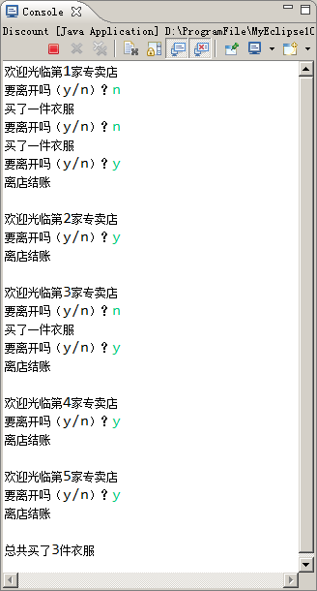
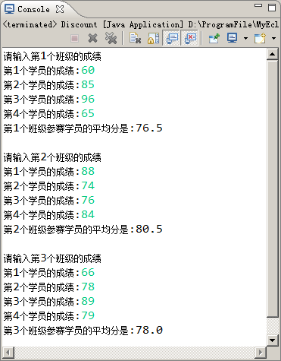
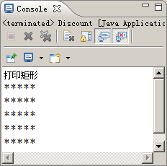
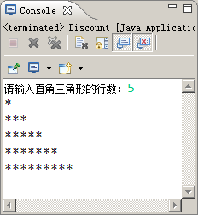
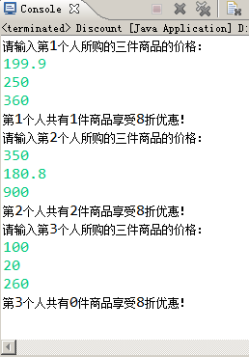
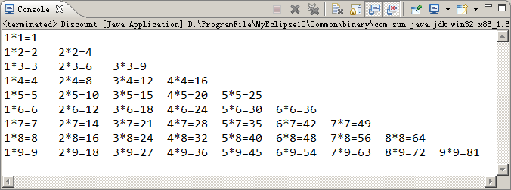
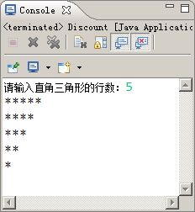
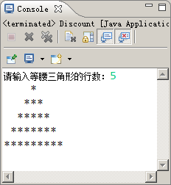
本章任务
计算竞赛平均分
用*打印图案
输出九九乘法表
模拟商场购物

Slide 5


本章目标
掌握二重循环的使用
掌握二重循环中跳转语句的使用

Slide 6



为什么使用二重循环
问题
若有3个班级各4名学员参赛，如何计算每个班级参赛学员的平均分？
分析
外层循环控制班级数目，内层循环控制每个班级学员数目
使用二重循环实现

Slide 7




什么是二重循环
语法
一个循环体内又包含另一个完整的循环结构
while(循环条件1) {
//循环操作1
while(循环条件2) {
//循环操作2
}
}
do {
//循环操作1
do {
//循环操作2
}while(循环条件1);
}while(循环条件2);
外层循环
内层循环
for(循环条件1) {
//循环操作1
for(循环条件2) {
//循环操作2
}
}
while(循环条件1) {
//循环操作1
for(循环条件2) {
//循环操作2
}
}
各种循环可以相互嵌套
外层循环变量变化一次，内层循环变量要变化一遍

Slide 8



如何使用二重循环3-1
示例
外层循环控制班级数目
for(int i = 0; i <classNum; i++){
sum = 0.0;
System.out.println("请输入第" + (i+1) + "个班级的成绩");
for(int j = 0; j < score.length; j++){
System.out.print("第" + (j+1) + "个学员的成绩：");
score[j] = input.nextInt();
sum = sum + score[j];
}
aver [i] = sum / score.length; //计算平均分
System.out.println(“第”+(i+1)+“个班级平均分" + aver [i] + "\n");
}
内层循环控制每个班参赛人数

Slide 9
如何使用二重循环3-2
问题
如何用*打印矩形图案？
分析
用二重循环实现
  外层循环控制行数
  内层循环控制每行的*号数

Slide 10
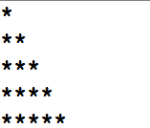

直角三角形
问题
如何用*打印直角三角形？
分析
用二重循环实现
  外层循环控制行数 i<5
  内层循环控制每行的*号数j<=i

Slide 11
如何使用二重循环3-3
示例
public class RTriAngle {
public static void main(String[] args) {
int rows = 3; //三角形行数
System.out.println("打印直角三角形");
for(int i = 0; i < rows; i++){ //打印第i行
for(int j = 0; j <= i; j++){ //打印i个*号
System.out.print("*");
}
System.out.print("\n"); //换行
}
}
}
内层循环控制打印*数目
外层循环控制行数

Slide 12
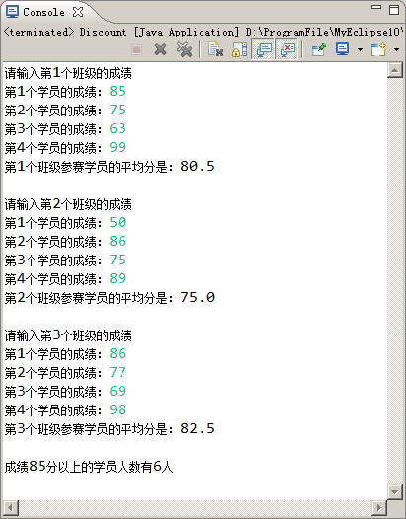
在二重循环中使用continue 2-1
问题
若有3个班级各4名学员参赛，计算每个班级参赛学员平均分，统计成绩大于85分学员数
分析
在问题1基础上增加了新功能
使用continue统计大于85分的学员人数

Slide 13
在二重循环中使用continue 2-2
示例
for(int i = 0; i < classnum; i++){
//…
for(int j = 0; j < score.length; j++){
//…
if(score[j] < 85) {
continue;
}
count++;
}
//…
}
执行continue，进入本层循环的下一轮循环，不再执行count++

Slide 14
在二重循环中使用break 2-1
问题
有5家衣服专卖店，每家最多购买3件。用户可以选择离开，可以买衣服
最后打印总共买了几件衣服
分析
使用二重循环解决
  外层循环控制去每个专卖店
  内层循环控制买衣服过程
  使用break退出内层循环

Slide 15
在二重循环中使用break 2-2
示例
for(int i = 0; i < 5; i++){
System.out.println("欢迎光临第" + (i+1) + "家专卖店");
for(int j = 0; j < 3; j++){
System.out.println("要离开吗（y/n）？");
choice = input.nextLine();
if("y".equals(choice)){
break;
}
System.out.println("买了一件衣服");
count++; //计数器加1
}
//……
}
执行break，跳出内层循环，继续执行外层循环的语句

Slide 16
二重循环中continue和break对比
继续本层下一轮循环
for(…){
for(…) {
//……
continue;
//……
}
//……
}
for(…){
for(…) {
//……
break;
//……
}
//……
}
跳出本层循环

Slide 17

冒泡排序
小游戏
请 5 位同学上台，在老师的指导下，
按照冒泡排序的算法按身高从低到高排序

Slide 18

冒泡排序
冒泡排序：
第一轮：比较了4次
第二轮：比较了3次
16
第三轮：比较了2次
9
25
16
9
9
25
23
90
23
25
23
90
第四轮：比较了1次
每次比较相邻两数
小的交换到前面
每轮结束后最大的数交换到最后

Slide 19
用二重循环实现冒泡排序
如何用二重循环将5个数字排序？N = 5
  5个数字存放在一维数组中
  外层循环控制比较多少轮，循环变量 i
  内层循环控制每轮比较多少次，循环变量 j
外层循环
内层循环
i = 0
第一轮：比较了4次
循环4次：j < 4
i = 1
第二轮：比较了3次
循环3次：j < 3
i < 4
j < ?
i = 2
第三轮：比较了2次
循环2次：j < 2
i = 3
第四轮：比较了1次
循环1次：j < 1
i < N-1
j < N-1-i
j < 4-i

Slide 20
用二重循环实现冒泡排序
代码框架：
for (i = 0; i < N-1 ; i++)
{
for (j = 0; j < N-1-i ; j++)
{
// 比较 j 和 j+1 位置的元素
// 如果前大后小就交换
}
}
冒泡排序速记口诀（升序）：
  N 个数字来排队
  两两相比小靠前
  外层循环 N-1
  内层循环 N-1-i

Slide 21
冒泡排序
关键代码分析：
for (i = 0; i < scores.Length -1 ; i++)
{
for (j = 0; j < scores.Length -1 - i ; j++)
{
if (scores[j] > scores[j + 1])
{
// 交换元素
temp = scores[j];
scores[j] = scores[j + 1];
scores[j + 1] = temp;
}
}
}
外层循环终止条件：数组长度-1
内层循环终止条件：
数组长度 – 1 - i
经过一轮比较交换，
最大的元素换到了最后面

Slide 22
学员操作部分

Slide 23

练习1—打印直角三角形2-1
指导
训练要点
  二重循环及循环条件的设定
  使用Scanner对象接收用户输入
需求说明
  从控制台输入直角三角形的高度（行数）
  每行 * 的数目依次为1、3、5、7…

Slide 24
练习1—打印直角三角形2-2
指导
实现思路
  外层循环控制行数
  分析每行打印的内容
  每一行打印字符*结束后要换行
难点指导
  内层循环的条件
  j<=2i-1

Slide 25
练习2—打印倒直角三角形
需求说明
  从控制台输入直角三角形的高度（行数）
  每行*的数目从下至上依次为1、2、3、4…

Slide 26


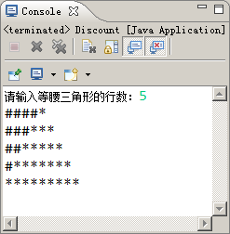
练习3—打印等腰三角形
练习
需求说明
  从控制台输入等腰三角形的高度
  每行*的数目依次为1、3、5、7…
提示
外层循环控制行数
每行先打印空格，再打印*
打印空格和字符*用两个不同的循环

Slide 27
练习4—打印九九乘法表2-1
指导
训练要点
  复杂的二重循环
需求说明
  面试题：利用二重循环实现九九乘法表

Slide 28
练习4—打印九九乘法表2-2
指导
实现思路
  九九乘法表共有9行，因此外层循环条件为
  i<=9
  第i行上有i个式子，因此因此外层循环条件为
  j <= I
  第i行上的第j个式子为
  j的值 * i的值 = j*i的值

Slide 29
练习5—统计打折商品的数量
练习
需求说明
  有3名顾客去商场购物，每人买3件商品
  商品单价300元以上的商品享受8折优惠
  请统计每人享受打折优惠的商品的数量
外层循环条件：i<3
内层循环条件：j<3
使用continue 统计享受
优惠的商品数量
提示
完成时间：20分钟

Slide 30

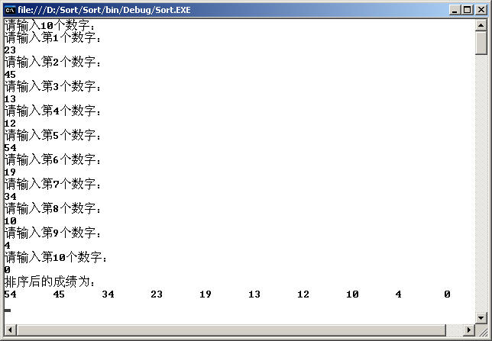
练习6-实现排序2-1
训练要点：
  二重循环
  数组的定义和使用
  冒泡排序
需求说明：
  实现用户随机输入6个整数，按从大到小排列

Slide 31
练习6—实现排序2-2
实现思路：
  1、定义数组存放用户输入的数据
  2、使用冒泡排序算法
  3、循环输出交换后的数组
难点指导：
  外层循环条件为数组长度-1
  内层循环条件为数组长度-1-外层循环变量

Slide 32
总结
二重循环是一个循环体内又包含另一个完整的循环结构
在二重循环中，外层循环变量变化一次，内层循环变量要从初始值到结束值变化一遍
在二重循环中可以使用break、continue语句控制程序的执行

